Slide 1
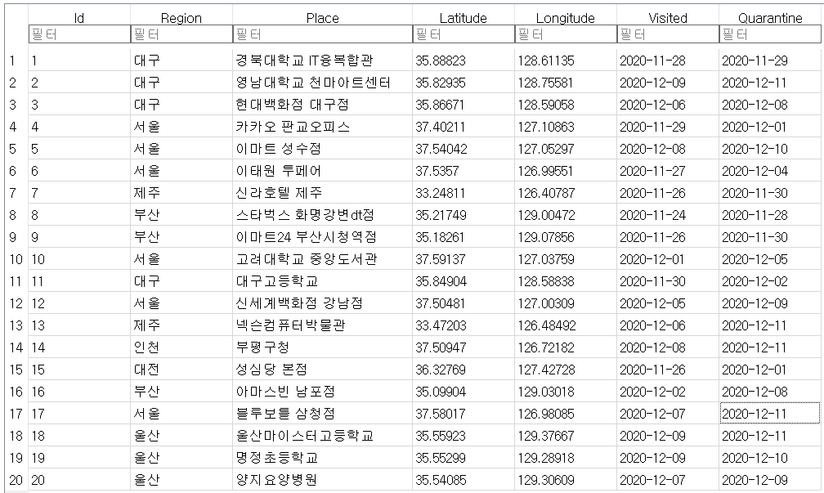

Slide 2
지역: 대구

Slide 3
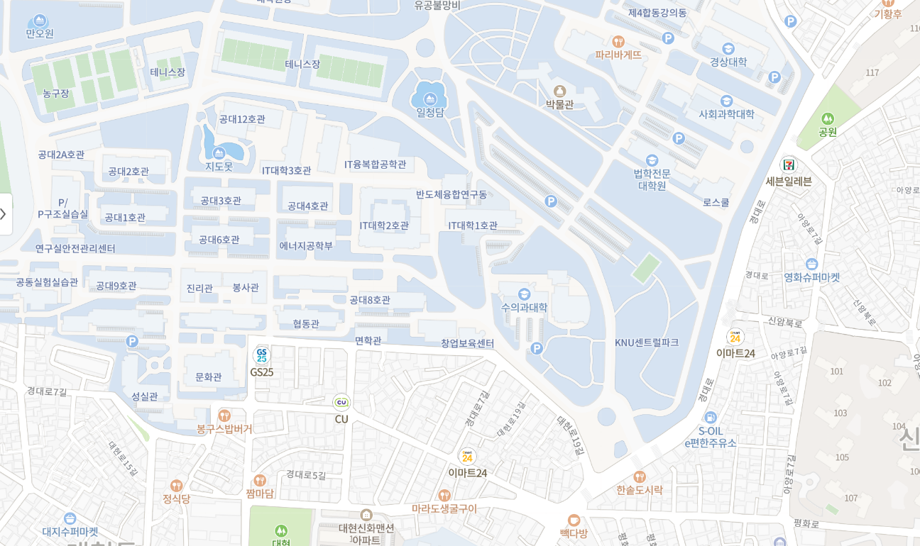

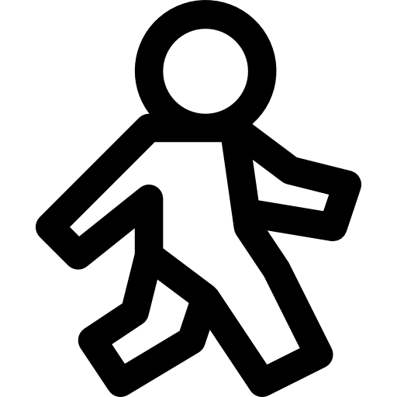
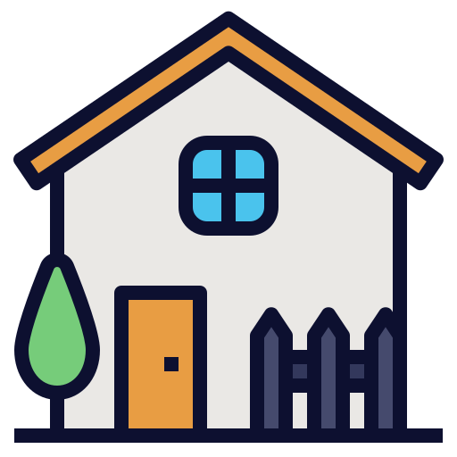
지역: 대구

Slide 4
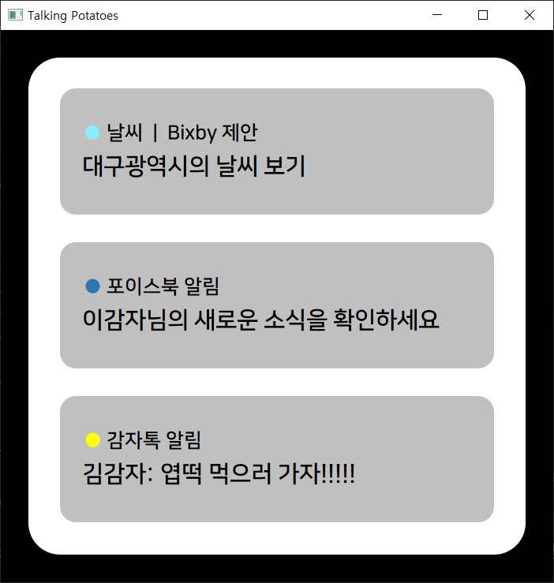

Slide 6


Slide 7
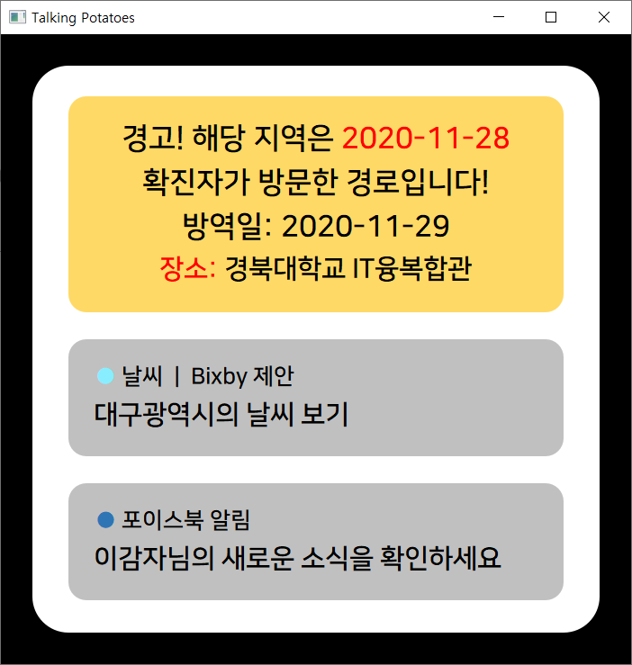

Slide 8
지역: 서울

Slide 9
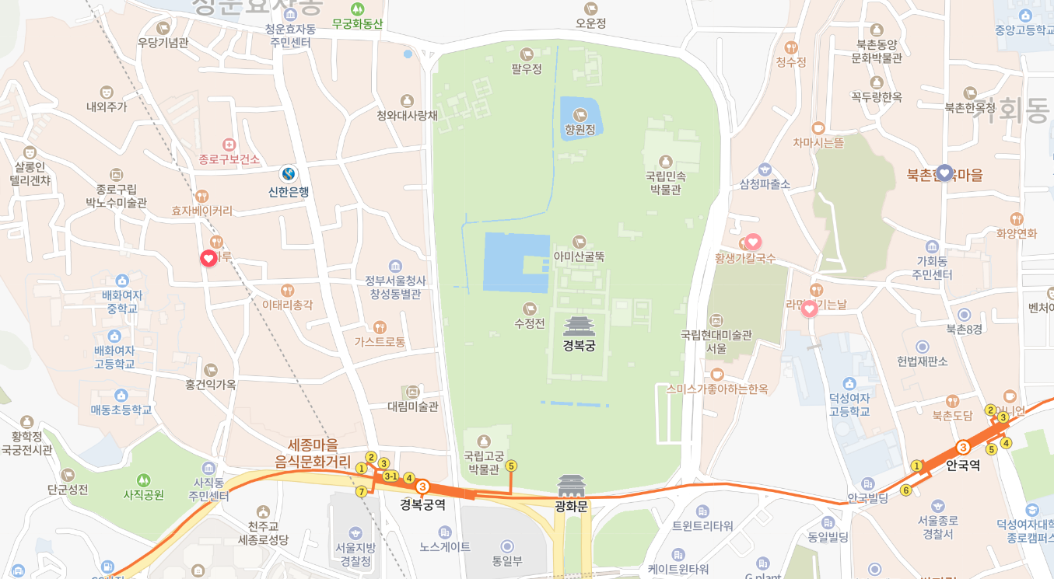
지역: 서울

Slide 10
지역: 서울

Slide 11
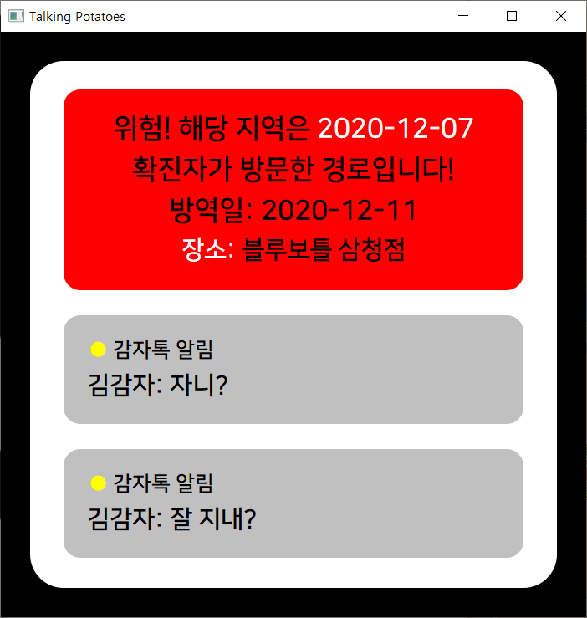

Slide 12
2호관
35.88746 128.61163
경복궁
37.57803 126.97688

